Slide 1
DEEL III:
Gegevens over de eenheid, het project en de eigenaar
Jouw naam
Datum … maand … 2024
│1

Slide 2
INHOUD INSPECTIEPROTOCOL
DEEL I: Inleiding
DEEL II: Verzamelen van de invoergegevens
DEEL III: Gegevens over de eenheid, het project en de eigenaar
DEEL IV: Het beschermde volume, de bruikbare vloeroppervlakte, de gebouwschil en begrenzingen
Deel V: Eigenschappen gebouwschil
Deel VI: Ruimteverwarming
Deel VII: Koeling
Deel VIII: Sanitair warm water
Deel IX: Ventilatie
Deel X: Zonne-energie
Deel XI: Verlichting
│2

Slide 3
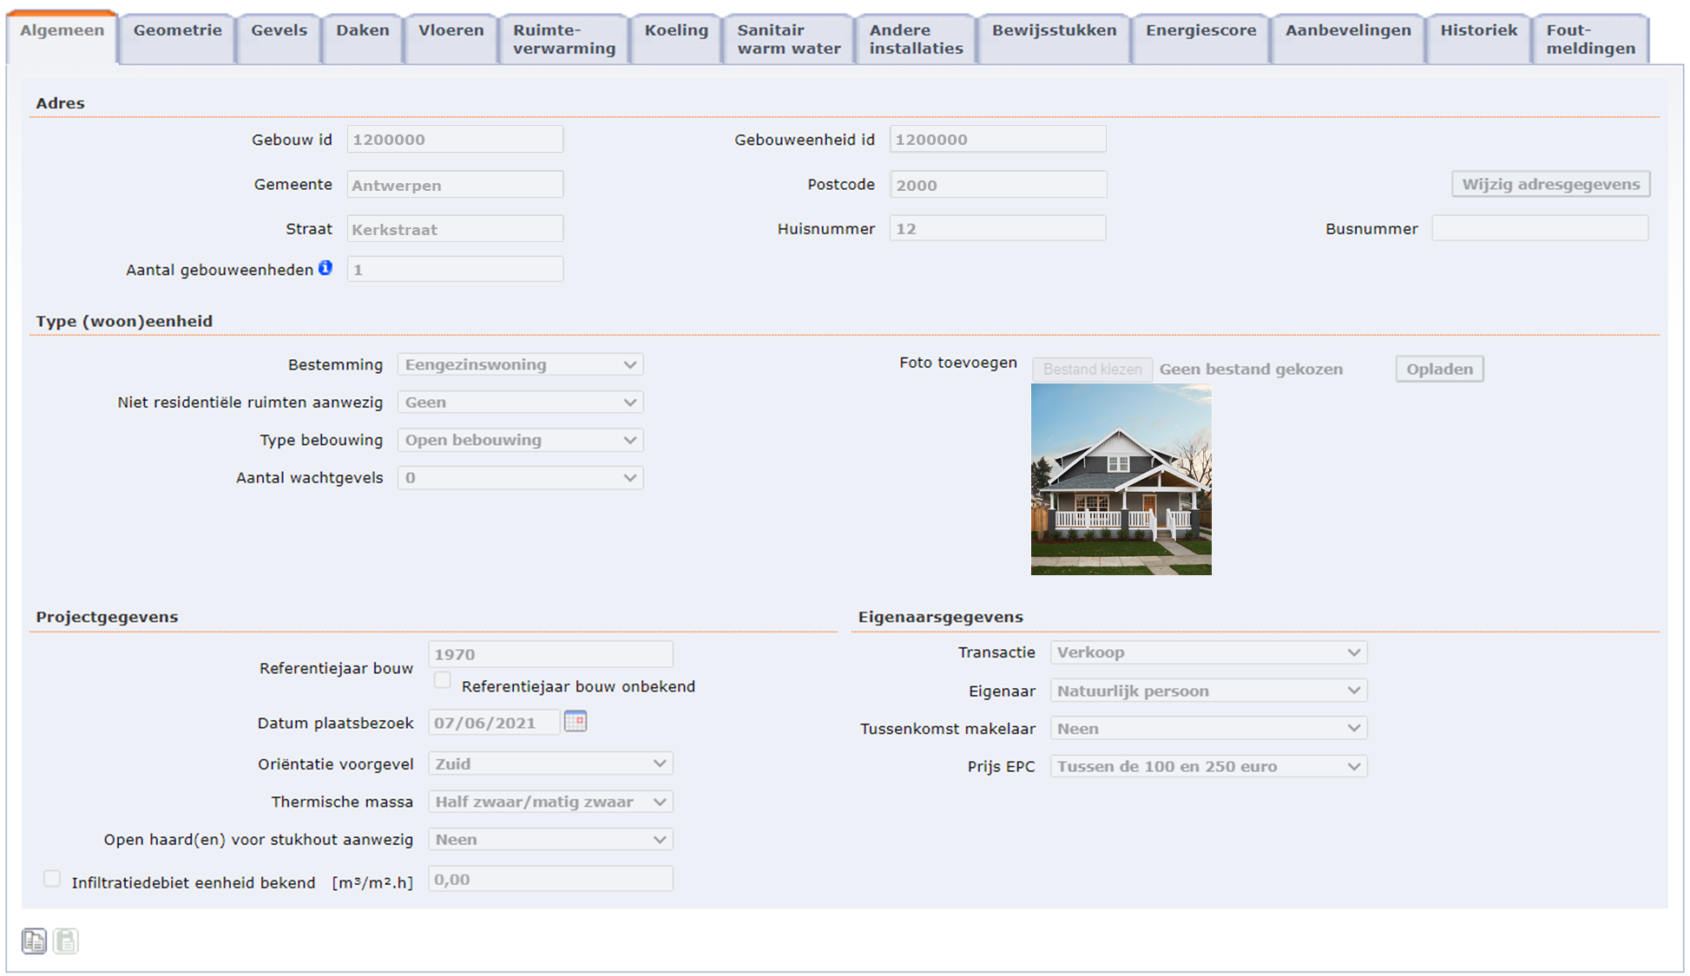
Tabblad algemeen
│3

Slide 4
Deel III: verzamelen van invoergegevens
5 delen
  III.1. Adres
  III.2. Gegevens over de eenheid
  III.3. Projectgegevens
  III.4. Eigenaarsgegevens
  III.5. Extra informatie op het EPC
│4

Slide 5
III.1 Adres
│5

Slide 6
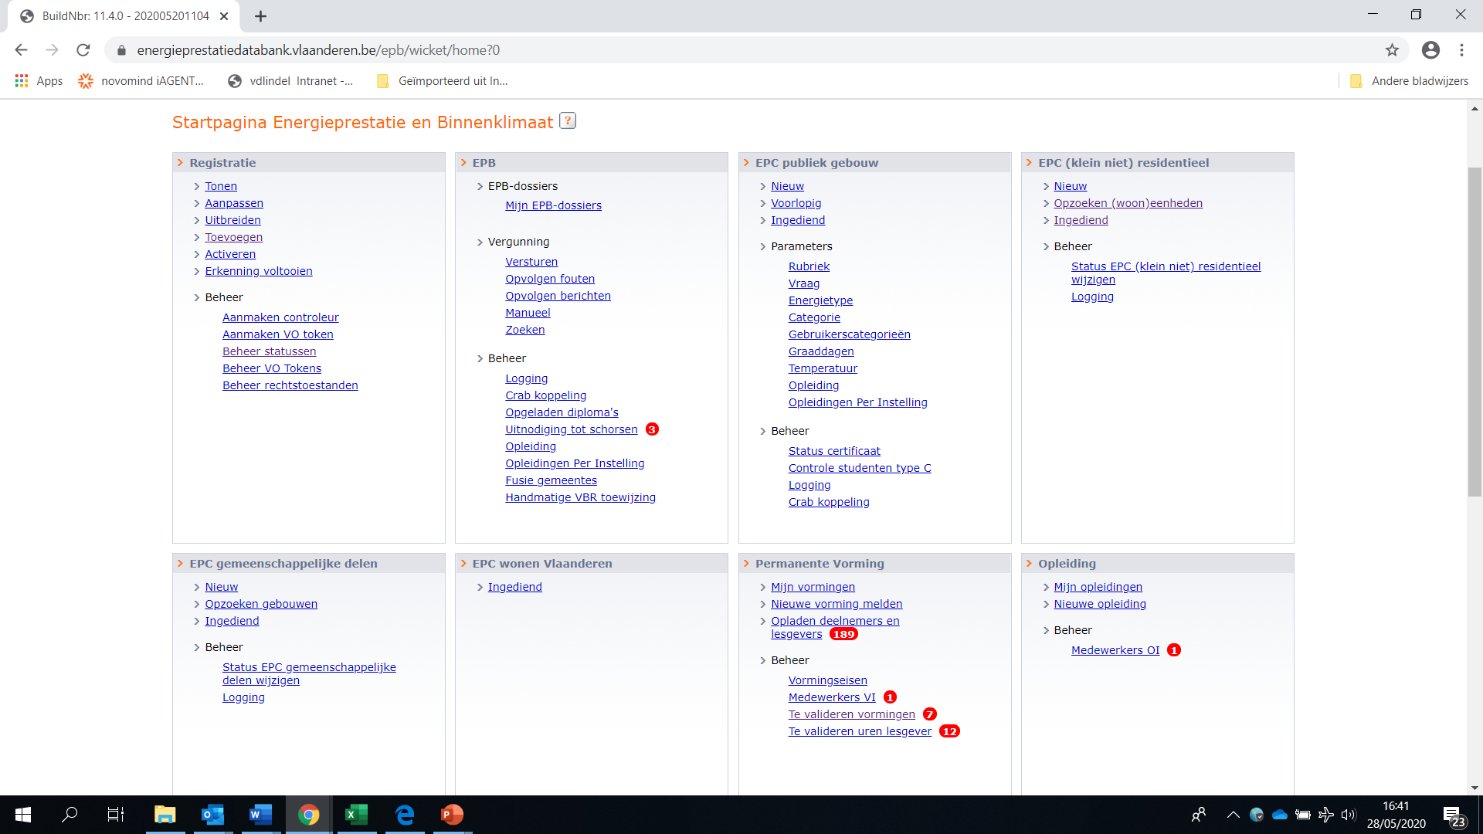
III.1 Adres
Bron → Gebouwenregister
    beheerd door Informatie Vlaanderen → op basis van de gegevens steden en gemeenten
Waarbij
  Elk gebouw → gebouwID
  Elke eenheid → gebouweenheidID
    Te gebruiken bij opmaak EPC (klein niet) residentieel
  Indien meerdere eenheden → ook ID gemeenschappelijke delen
    Te gebruiken bij opmaak EPC GD
    Let op: meerdere adressen mogelijk voor eenzelfde ID gemeenschappelijke delen, de ED kiest één van de adressen voor het EPC
│6

Slide 7
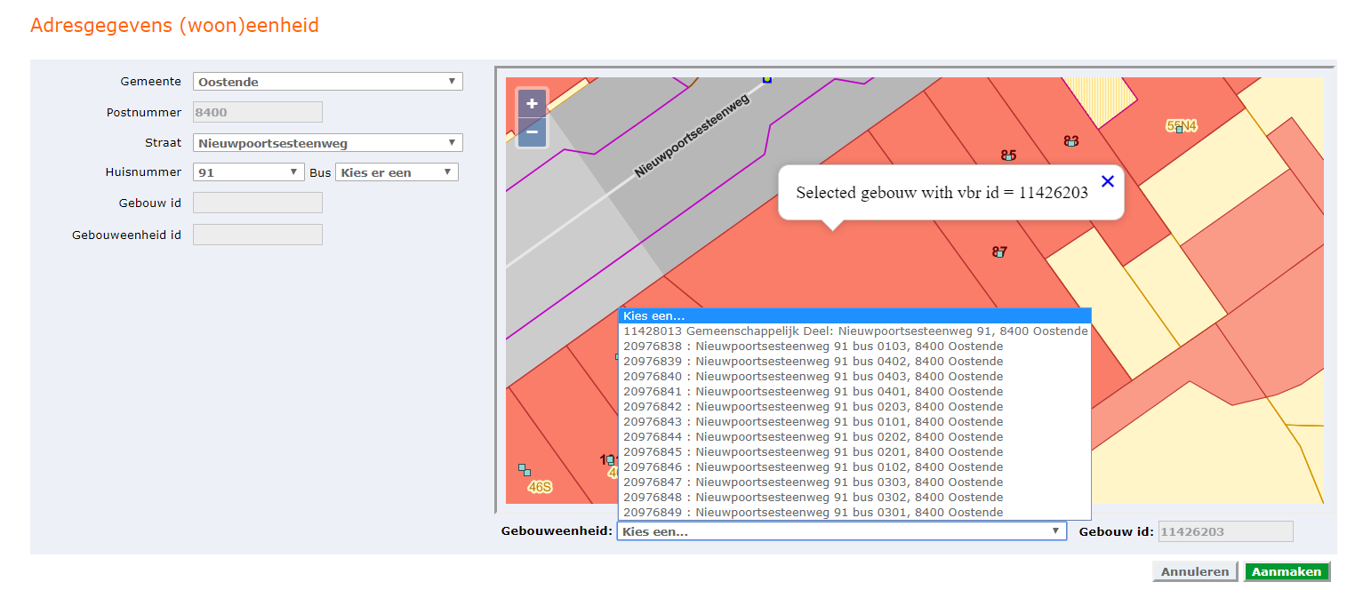
III.1 Adres
Invoer van het adres
  Door ID te selecteren via
    Adres
    Kaart → na aanduiding van gebouw
│7

Slide 8

III.1 Adres
Opmaak EPC eenheid → mogelijke problemen
  Adres ontbreekt
    Voorbeeld: vakantiewoning zonder adres
    Selecteer gebouw via kaart → opmaak eenheid zonder adres
  Busnummer ontbreekt
    Voorbeeld: herenhuis opgedeeld in meerdere wooneenheden maar geen apart busnummers beschikbaar
    Nagaan of het wel degelijk om een aparte zelfstandige eenheid/eenheden gaat
    Melden via VEKA@vlaanderen.be
│8

Slide 9
III.1 Adres
Opmaak EPC eenheid → mogelijke problemen
  1 EPC voor adres maar meerdere huis- of busnummers
    Voorbeeld:
      2 rijwoningen verbouwd tot 1 woning → 1 EPC residentieel
      EPC collectief woongebouw voor een studentenhuisvesting waarbij elk studentenkot over een apart busnummer beschikt → 1 EPC residentieel (collectief woongebouw)
    Welk huisnummer dan gebruiken
      Selecteer het adres met het laagste huisnummer/busnummer
│9

Slide 10
III.1 Adres
Opmaak EPC GD → mogelijke problemen
  Adres ontbreekt
    Selecteer gebouw via kaart → ID beschikbaar
  Geen gemeenschappelijk deel beschikbaar
    Want ook maar 1 wooneenheid voor dit adres beschikbaar
    Voorbeeld: herenhuis opgedeeld in meerdere wooneenheden die niet bekend zijn bij het gebouwenregister
      Nagaan of wel degelijk meerdere zelfstandige gebouweenheden aanwezig zijn
    Melden aan VEKA@vlaanderen.be
  De gebouwcontouren in de kaart komen niet overeen met de werkelijke situatie.
    Melden aan VEKA@vlaanderen.be
│10

Slide 11
Werkwijze voor meldingen → VEKA@vlaanderen.be?
Indien de ED van een eenheid, gebouw of de gemeenschappelijke delen van een appartementsgebouw niet kan geselecteerd worden, kan u een melding indienen bij het Vlaams Energie- en Klimaatagentschap. U stuurt hiervoor een email naar veka@vlaanderen.be, waarbij u aangeeft welke gegevens ontbreken.
Belangrijk: het is nodig om bij de melding volgende gegevens te bezorgen:
- een situatieschets of plan van elke verdieping waarop de circulatie (toegang, interne circulatie) en voorzieningen (keuken, badkamer, toilet) zijn aangeduid en
- een foto van de voorgevel van het gebouw.
Uw melding wordt door het VEKA vervolgens via een uniform platform toegewezen aan de verantwoordelijke stad of gemeente. Enkel de betrokken stad of gemeente kan immers (na controle) de gegevens in het gebouwregister aanpassen. Zodra de aanpassing is doorgevoerd, zijn de wijzigingen eveneens beschikbaar in de energieprestatiedatabank en wordt u hiervan door het VEKA op de hoogte gebracht. Het VEKA heeft als gebruiker van het gebouwregister geen enkel recht om zelf wijzigingen door te voeren.
│11

Slide 12
Opmaak EPC GD → weetjes
  GD hebben niet altijd een eigen adres, maar wel uniek ID
    Maak EPC op
  GD hebben meerdere adressen, alle met eenzelfde uniek ID
    Kies een adres en maak EPC op
│12

Slide 13
III.1 Adres
EPC opgemaakt op foutief adres
  Melden aan VEKA@vlaanderen.be → foutieve EPC wordt verwijderd uit energieprestatiedatabank
  Consequenties EPC op foutief adres:
    Reeds aangemaakt EPC voor dit adres is overschreven en dus ongeldig
    Foutief EPC verschijnt in Woningpas
    Eigenaar van aangevraagde EPC krijgt geen geldig EPC en geen EPC in Woningpas
│13

Slide 14
Deel III: verzamelen van invoergegevens
5 delen
  III.1. Adres
  III.2. Gegevens over de eenheid
  III.3. Projectgegevens
  III.4. Eigenaarsgegevens
  III.5. Extra informatie op het EPC
│14

Slide 15
III.2 Gegevens over de eenheid
│15

Slide 16
III.2 Gegevens over de eenheid
  Bestemming
    Bestemming EPC residentieel
    Bestemming EPC klein niet residentieel (KNR)
    Niet residentiële bestemming aanwezig (in EPC residentieel)
  (Niet-)residentiële ruimten aanwezig
  Type bebouwing
  Aantal wachtgevels
  Foto voorgevel
  Schets van het appartementsgebouw
│16

Slide 17
III.2 > Bestemming
Mogelijke residentiële bestemmingen
  Eéngezinswoning
    Gebouw bestaande uit één wooneenheid
    Eventueel in combinatie met een geïntegreerde niet-residentiële bestemming (zie integratieregel in deel I)
  Appartementen
    Wooneenheid in een gebouw met meerdere eenheden
  Collectief woongebouw
    Een residentiële gebouweenheid niet bedoeld om te wonen in gezinsverband met uitzondering van welzijns- of gezondheidsvoorzieningen, internaten in een onderwijsinstelling, slaap-, verblijf- en leefruimtes in kazernes en religieuze gebouwen of penitentiaire voorzieningen
│17

Slide 18
III.2 > Bestemming
Eéngezinswoning
Rijwoning
Woning met consultatieruimte dokter
Appartement
Appartement boven handelspand
Collectief woongebouw
Studentenhome
│18

Slide 19

III.2 > Bestemming
Mogelijke niet-residentiële bestemmingen
  Kantoor
    Minstens één van de volgende activiteiten wordt uitgevoerd:
      werk dat verband houdt met het beheer of de administratie van een onderneming, een openbare dienst, een zelfstandige of een handelaar;
      activiteiten van ondernemingen of vrije beroepen die intellectuele diensten verlenen.
  Handel
    Diensten worden verleend of goederen worden verkocht én
    De eenheid is toegankelijk voor het publiek.
      Uitzondering:
        hoofdactiviteit = ter plaatse nuttigen van eten of drank → horeca
        hoofdactiviteit = medische zorg en dagopvang → andere
│19

Slide 20
III.2 > Bestemming
Mogelijke niet-residentiële bestemmingen
  Horeca
    Mensen komen er samen voor het ter plaatse nuttigen van dranken of maaltijden.
  Logeerfunctie
    Mensen verblijven er tijdelijk om te slapen, zonder dat er specifieke (medische) zorgen worden verstrekt.
      Vakantiewoning ≠ logeerfunctie, wel residentiële bestemming
  Andere of onbekend
    Alle niet-residentiële eenheden
      Die niet voldoen aan de definities van de bestemmingen hierboven
      Waarvan de stemming onbekend is
│20

Slide 21
III.2 > Bestemming
Handel
(Kleine) supermarkt
Kapsalon
Bakkerij
Slagerij
Apotheek
Nagel of beautysalon
Reisbureau
…
Kantoor
Verzekeringskantoor
Notariaat
Architectenbureau
Privaat onderwijs
…
Andere / onbekend
Kinderopvang
Wellness Center
Sporthal
Fitness
Klein privaat museum
Medische praktijk (tandarts, dokter, kinesist, gynaecoloog),
Casco eenheid
Lokaal jeugdbeweging
…
Horeca
Restaurant
Café
Tearoom
Koffiebar
Discotheek
…
│21

Slide 22

III.2 > Bestemming
Invloed van de bestemming op het EPC/de energiescore
  EPC KNR
    Niet residentiële bestemming → geen invloed op het label van de eenheid
      Energielabel op p. 1 van het EPC → steeds met bestemming kantoor
      Overzicht van de energiescores per type niet residentiële bestemming => bij de algemene gegevens van het EPC
│22

Slide 23
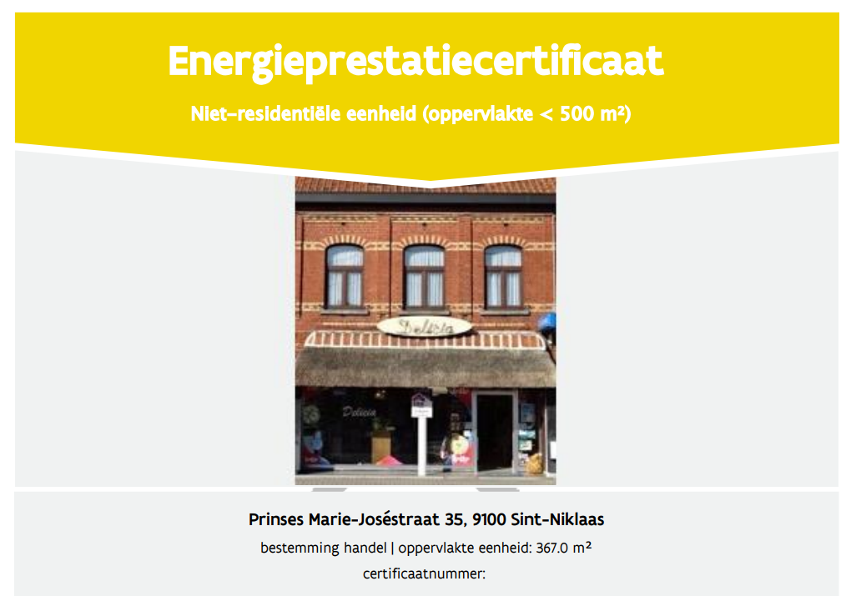
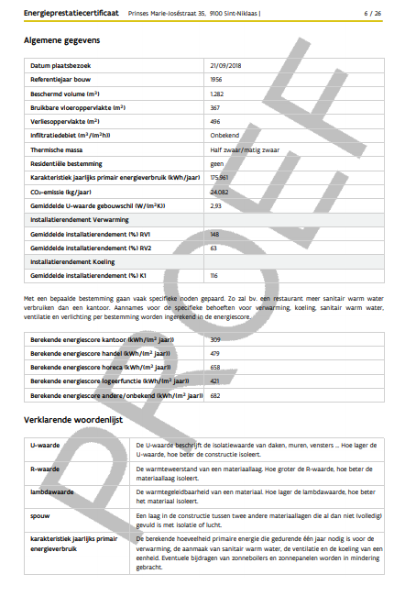

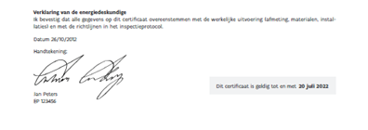
III.2 > Bestemming
Het energielabel van deze eenheid is bepaald via een theoretische berekening op basis van de bestaande toestand van het gebouw en de huidige bestemming. Er wordt een veronderstelling gemaakt van het gebruikersgedrag. Dit betekent dat er geen rekening gehouden wordt met het werkelijk gedrag en het werkelijk energiegebruik van de (huidige) gebruikers. Het beste label is A+.
Verklaring van de energiedeskundige
Ik bevestig dat elle gegevens op dit certificaat overeenstemmen met de door de Vlaamse overheid vastgelegde werkwijze.
Datum: 29/03/2019
Handtekening
│23

Slide 24


Een groot kantoor (< 500 m²) beschikt ook over een keuken met eetzaal voor de personeelsleden en een fitnessruimte.
Wat gaat de energiedeskundige als hoofdbestemming aanduiden?
Oplossing: ‘kantoor’ en niet ‘horeca’.
│24

Slide 25
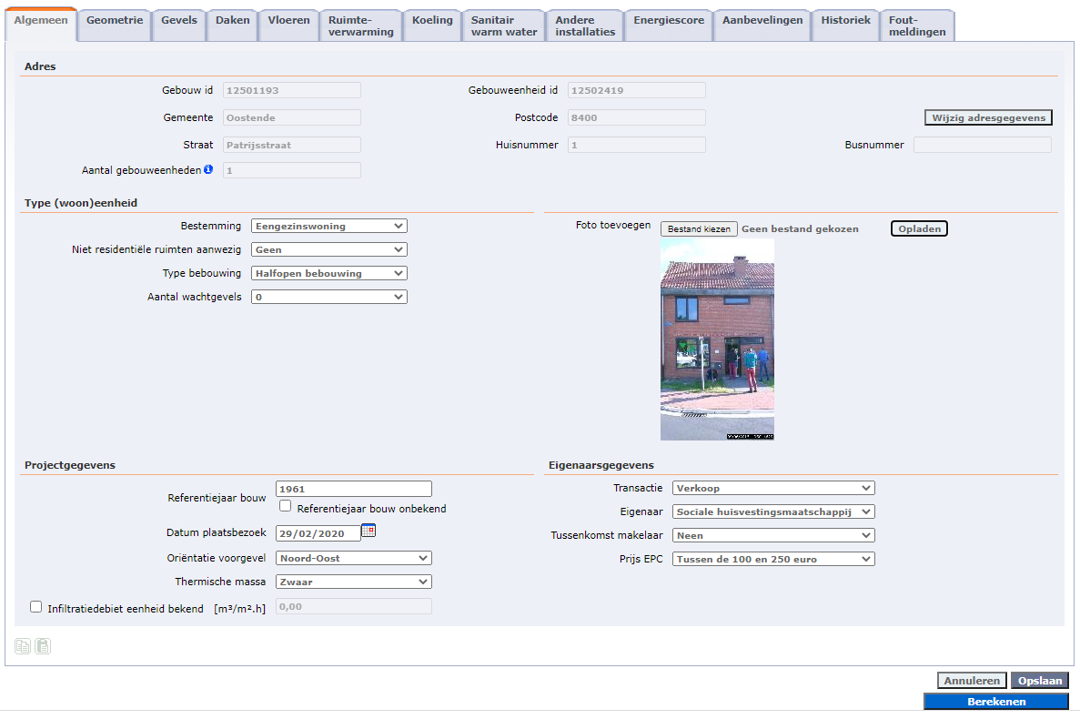
III.2 > Bestemming
(Niet-) residentiële ruimten aanwezig
  Bij een EPC van een residentiële eenheid wordt aangeduid of er niet-residentiële ruimten aanwezig zijn in de eenheid
    Vb. een praktijkruimte (die geen eenheid) is in een woning
  Bij een EPC van een kleine niet-residentiële eenheid wordt aangeduid of er residentiële ruimten aanwezig zijn in de eenheid
    Vb. een slaapkamer in een dierenkliniek
│25

Slide 26
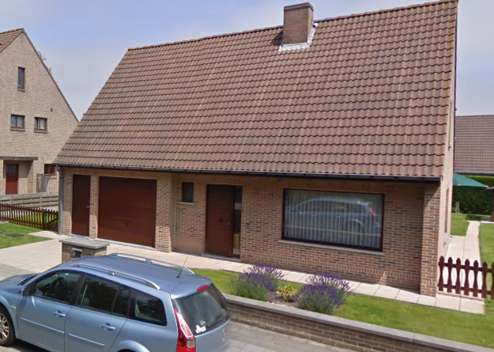
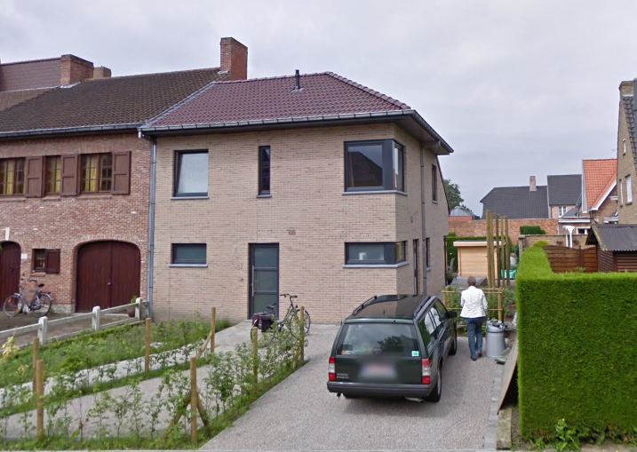
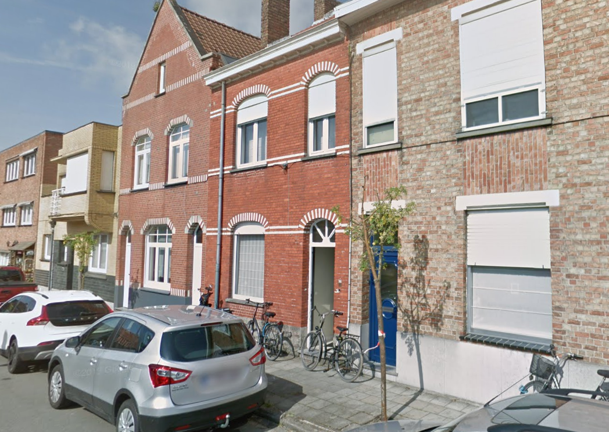
II.2 > Type bebouwing
Mogelijke type bebouwingen bij eenheden
  Open bebouwing
    Alleenstaande eenheid
  Halfopen bebouwing
    Driegevelwoning of niet-residentiële eenheid
  Gesloten bebouwing
    Rijwoning
│26

Slide 27
III.2 > Aantal wachtgevels
Aantal wachtgevels bij eenheden aanduiden
  één of meer (zij)gevels op de perceelsgrens
  Mogelijkheden: 0, 1, 2 en 3
  Enkel voor gevels gelegen op de perceelsgrens
    Maar waar het aanpalende volume nog niet is gerealiseerd
    Wat indien gedeeltelijk tegen aangebouwd is?
      Als minder dan 50% aangebouwd → wachtgevel
│27

Slide 28
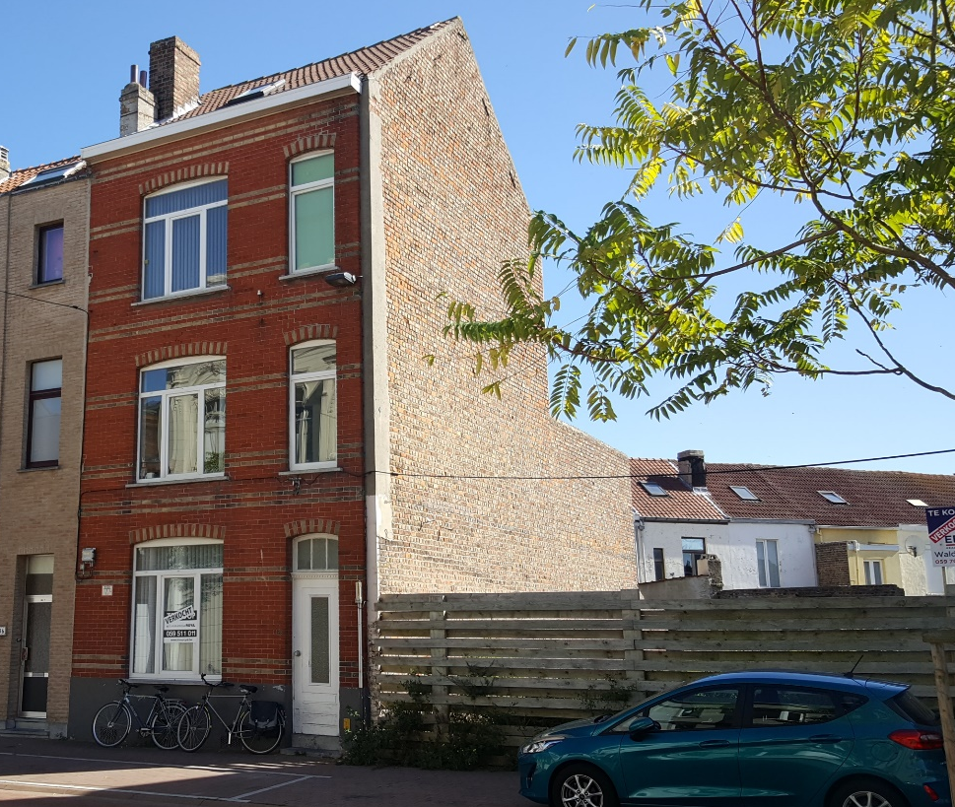
Woning met 2 gevels op de perceelsgrens, tegen één van de gevels werd (nog) niet aangebouwd.
Welke type bebouwing?
Hoeveel wachtgevels?
Oplossing: een gesloten bebouwing met 1 wachtgevel
│28

Slide 29
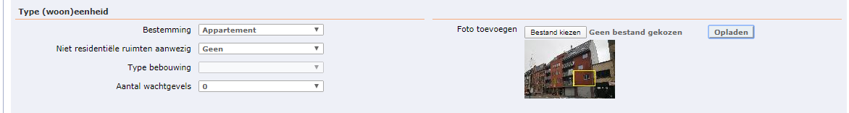
III.2 > Foto voorgevel
Foto van de voorgevel (straatzijde) van eenheid of (woon)gebouw
  Op te laden bestanden → .jpg/.jpeg/.png/.gif
│29

Slide 30
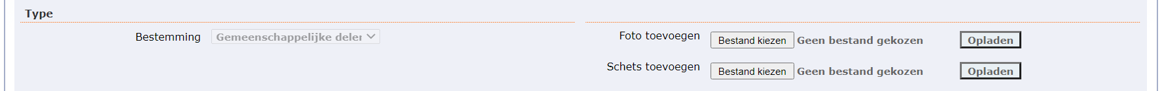
III.2 > Schets appartementsgebouw
Schets van het beschermde volume van het appartementsgebouw
  Enkel bij EPC GD
  Op te laden bestanden → .jpg/.jpeg/.png/.gif/.pdf
  Richtlijnen voor de opmaak
    IP deel II.7.4.3
│30

Slide 31
Deel III: verzamelen van invoergegevens
5 delen
  III.1. Adres
  III.2. Gegevens over de eenheid
  III.3. Projectgegevens
  III.4. Eigenaarsgegevens
  III.5. Extra informatie op het EPC
│31

Slide 32
III.3 Projectgegevens
│32

Slide 33
III.3 Projectgegevens
  Referentiejaar bouw/renovatie
  Referentiejaar fabricage
  Datum plaatsbezoek
  Oriëntatie
  Thermische massa
  Aantal open haarden voor stukhout
  Infiltratiedebiet
│33

Slide 34
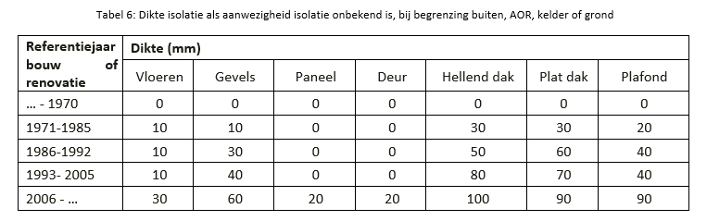
III.3 > Referentiejaar bouw/renovatie
Waarom moet referentiejaar bouw/renovatie ingevoerd worden?
  Heeft invloed op de energiescore:
    Afleiden van defaultwaarde bij ontbrekende gegevens over de isolatie/installatie
    Zie formulestructuur EPC
      Defaultdikten indien de aanwezigheid isolatie onbekend is
  Belangrijk invoergegeven! → tijdig aanvragen bij gemeente of eigenaar
│34

Slide 35
III.3 > Referentiejaar bouw/renovatie
Referentiejaar?
  Veel verschillende bouwjaren tijdens bouwproces
    Jaar aanvraag/vergunning, jaar start bouw, jaar ingebruikname (= bouwjaar zoals gekend bij het kadaster)
  EPC
    Referentiejaar = jaar van stedenbouwkundige of omgevingsaanvraag → bepalend voor isolatie en EPB-eisen
Stedenbouwkundige aanvraag ingediend
Stedenbouwkundige vergunning afgeleverd
Start bouw
Ingebruikname
REFERENTIEJAAR EPC
│35

Slide 36
III.3 > Referentiejaar bouw/renovatie
Bouw?
  = bouwjaar eenheid/appartementsgebouw
    Indien gefaseerd gebouwd/uitgebreid/verbouwd
    → (referentie)bouwjaar van OUDSTE deel
Renovatie?
  = jaar waarin 1 of meer schildelen van een eenheid/appartementsgebouw op later tijdstip dan het bouwjaar gerenoveerd of uitgebreid zijn.
│36

Slide 37
III.3 > Referentiejaar bouw/renovatie
Voorwaarde
    Enkel als het bewijsstuk voldoende info bevat om te bepalen of het betrekking heeft:
      op de bouw van de eenheid/gebouw (bouw)
      of op de renovatie van één of meer schildelen (renovatie)
Werkwijze
  Stappenplan → 3 stappen
│37

Slide 38
III.3 > Referentiejaar bouw/renovatie
STAP 1: is het jaar (van het indienen) van de stedenbouwkundige aanvraag bekend?
NEE
STAP 2: zijn er één of meerdere bewijsstukken of vaststellingen over het bouw- of renovatiejaar?
NEE
STAP 3: geen bewijsstukken of vaststellingen
JA
Referentiejaar bouw/renovatie
Leid referentiejaar bouw/renovatie af (tabel)
JA
Referentiejaar bouw/renovatie ‘onbekend
JA
│38

Slide 39
III.3 > Referentiejaar bouw/renovatie
Bewijsstukken voor het aantonen van het jaar van de stedenbouwkundige aanvraag
  het jaar van de stedenbouwkundige aanvraag zoals vermeld in (officiële) documenten van de vergunningverlenende overheid over de stedenbouwkundige aanvraag
    Voorbeelden:
      Uittreksel uit het vergunningsregister,
      Attest van de vergunning verlenende overheid dat de aanvraag werd ingediend of volledig is
      Email van de gemeente met informatie over de datum van de stedenbouwkundige vergunning/aanvraag
      Datum vergunning zoals vermeld in notariële akte
  het jaar van de aanvraag (of bij gebrek: het jaar van de opmaak) zoals vermeld op het plan opgemaakt en ondertekend door de architect voor het aanvragen van een stedenbouwkundige vergunning;
  het jaar van aanvraag (of bij gebrek: het jaar van de opmaak) zoals vermeld op de door de vergunning verlenende overheid (gemeente/provincie/gewest) goedgekeurde plannen van een stedenbouwkundige vergunning;
  het jaar van de stedenbouwkundige aanvraag zoals vermeld in de EPB-aangiften;
  het jaar van de stedenbouwkundige aanvraag zoals vermeld in de woningpas;
  het ‘bouwjaar’ en het ‘jaar verbouwing/renovatie’ zoals vermeld in een eerder opgemaakt energieprestatiecertificaat na 11 januari 2013 (tenzij op basis van de bewijsstukken een recenter referentiejaar kan worden aangetoond).
│39

Slide 40
III.3 > Referentiejaar bouw/renovatie
Stap 1: jaar van de aanvraag van de stedenbouwkundige aanvraag bekend
  Aanvaarde bewijsstukken → vorige slide
  Indien jaar van de aanvraag bekend
    Referentiejaar = jaar aanvraag
  Indien enkel jaar opmaak van het bewijsstuk vermeld (maar niet jaar van de aanvraag)
    Referentiejaar = jaar opmaak bewijsstuk
  Indien enkel jaar van de vergunning van de werken gekend en niet jaar van de aanvraag
    Referentiejaar = jaar vergunning – 1 jaar
  Indien regularisatieaanvraag of -vergunning
    Niet aanvaard als bewijsstuk → aanvraag gebeurde na de werken
  Indien jaar aanvraag/vergunning onbekend → stap 2
│40

Slide 41
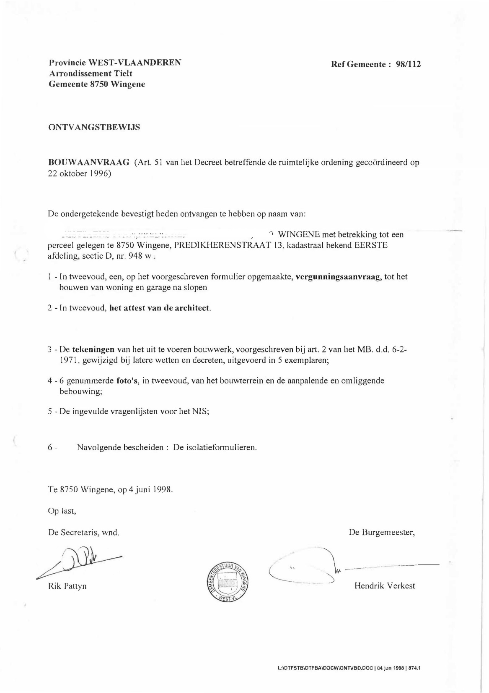
Ontvangstbewijs van de gemeente → aanvraag voor het bouwen van een woning
Referentiejaar bouw?
= jaar aanvraag = 1998
Let op: indien ontvangstbewijs voor ‘verbouwingwerken aan een woning’ is ook het plan zelf nodig om de link met de plaats van de uitvoering te kunnen maken (→ deel II).
│41

Slide 42
III.3 > Referentiejaar bouw/renovatie
Stap 2: zijn er één of meerdere bewijsstukken of vaststellingen over het bouw- of renovatiejaar?
  Verschil verrekening in functie van
    Bewijsstukken gerelateerd aan de uitvoering van de werken
    Bewijsstukken opgemaakt na de werken
  Indien 1 bewijsstuk
    Referentiejaar
      Toepassen van omrekening naar jaar van de aanvraag
      Referentiejaar = jaar vermeld op het bewijsstuk – jaar omrekentabel
  Indien meerdere bewijsstukken
    Verrekenen van elk bewijsstuk
    Het oudste referentiejaar wordt ingevoerd
│42

Slide 43
III.3 > Referentiejaar bouw/renovatie
Bewijsstukken/documenten gerelateerd aan de uitvoering van de werken
het bouw- of renovatiejaar van de eenheid of het gebouw zoals vastgesteld in of op de muren of het dak van de eenheid of het gebouw;
uitvoeringsplannen;
lastenboeken, meetstaten of aanbestedingsplannen;
offerten of bestelbonnen;
verslagen of proces-verbalen van de algemene vergadering van mede-eigenaars;
aannemingsovereenkomsten;
werfverslagen of vorderingsstaten;
facturen van bouwmaterialen of leveringsbonnen;
foto’s genomen tijdens de uitvoering van de werken (met vermelding van de datum).
│43

Slide 44
III.3 > Referentiejaar bouw/renovatie
Bewijsstukken/documenten opgemaakt na de uitvoering van de werken
facturen van aannemers
formulieren voor fiscale aftrek of subsidie- of premieaanvraagdossiers (op basis van datum goedkeuring of uitvoering);
proces-verbalen van voorlopige of definitieve opleveringen;
as-builtplannen;
het ‘bouwjaar’ zoals vermeld in de kadastrale legger (enkel voor referentiejaar bouw);
het ‘bouwjaar’ zoals vermeld in een notariële akte of verkoopakte of in de woningpas (enkel voor referentiejaar bouw);
het ‘bouwjaar’ of ‘jaar verbouwing’ zoals vermeld in een EPC voor 11 januari 2013.
Niet aanvaard => verklaringen over het bouwjaar
Let op met plannen opgemaakt in kader van regularisatie- en herbestemmingsaanvraag → datum van plannen duiden niet altijd op referentiejaar bouw
│44

Slide 45
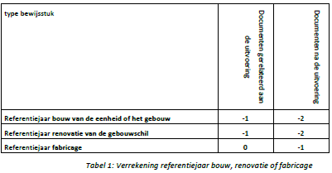
III.3 > Referentiejaar bouw/renovatie
Omrekentabel
  IP deel III p77
│45

Slide 46
III.3 > Referentiejaar bouw/renovatie
Stap 3: Indien geen vaststellingen of bewijsstukken
  Referentiejaar bouw
    of onbekend
    of referentiejaar voor 1971 op basis van de beschikbare informatie → geen terugrekening volgens tabel nodig
  Referentiejaar renovatie
    Geen invoer
│46

Slide 47
Oefening 1: De energiedeskundige krijgt volgende bewijsstukken:
  Een ondertekend contract tussen architect en bouwheer, gedateerd 01/03/2000
  Een uittreksel van de kadastrale legger, met daarop vermeld ‘bouwjaar 2003’
  Vorderingsstaat aannemer, gedateerd 21/9/2001
  Plan van de stedenbouwkundige aanvraag
    Opmaak plan 12/12/1999
    Stempel goedkeuring van de vergunning door de gemeente op 19/03/2000
Wat gaat de energiedeskundige invullen als referentiejaar bouw op het EPC?
│47

Slide 48
Oefening 1: De energiedeskundige krijgt volgende bewijsstukken:
  Een ondertekend contract tussen architect en bouwheer, gedateerd 01/03/2000
  Een uittreksel van de kadastrale legger, met daarop vermeld ‘bouwjaar 2003’
  Vorderingsstaat aannemer, gedateerd 21/9/2001
  Plan van de stedenbouwkundige aanvraag
    Opmaak plan 12/12/1999
    Stempel goedkeuring van de vergunning door de gemeente op 19/03/2000
Wat gaat de energiedeskundige invullen als referentiejaar bouw op het EPC?
Oplossing:
STAP 1: goedgekeurd plan stedenbouwkundige aanvraag → referentiejaar = jaar opmaak plan = 1999
│48

Slide 49
Oefening 2: De energiedeskundige krijgt volgende bewijsstukken:
  Een ondertekend contract tussen architect en bouwheer, gedateerd 01/03/2000
  Een uittreksel van de kadastrale legger, met daarop vermeld ‘bouwjaar 2003’
  Vorderingsstaat van de aannemer, gedateerd 21/9/2001
  Factuur van de aannemer, gedateerd 2/3/2002
Wat gaat de energiedeskundige invullen als referentiejaar bouw op het EPC?
│49

Slide 50
Oefening 2: De energiedeskundige krijgt volgende bewijsstukken:
  Een ondertekend contract tussen architect en bouwheer, gedateerd 01/03/2000
    Dit mogen we niet gebruiken als bewijsstuk
  Vorderingsstaat van de aannemer, gedateerd 21/9/2001
    Bewijsstuk gerelateerd aan de uitvoering: 2001-1=2000
  Factuur van de aannemer, gedateerd 2/3/2002
    Bewijsstuk gerelateerd aan de uitvoering: 2002-1=2001
  Een uittreksel van de kadastrale legger, met daarop vermeld ‘bouwjaar 2003’
    Bewijsstuk opgemaakt na de uitvoering: 2003-2=2001
Wat gaat de energiedeskundige invullen als referentiejaar bouw op het EPC?
Oplossing:
STAP 1 : /
STAP 2 : zie boven, oudste jaartal uit de bewijsstukken →
referentiejaar bouw = 2000
│50

Slide 51
III.3 > Referentiejaar fabricage
Referentiejaar fabricage
  Basis = productjaar materiaal of installatie
  Gebruikt voor:
    Type beglazing
    Type profiel
    Waarde bij ontstentenis voor verwarmingsinstallaties en koelsystemen
Welke bewijsstukken?
  Vaststellingen of algemene bewijsstukken → deel II
  Specifieke bewijsstukken → vermeld in betreffende deel IP
│51

Slide 52
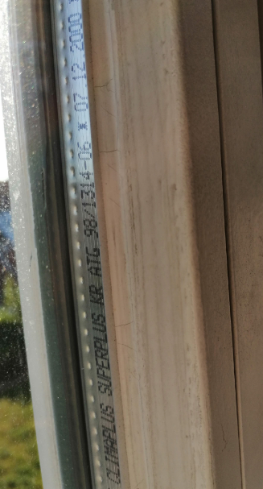
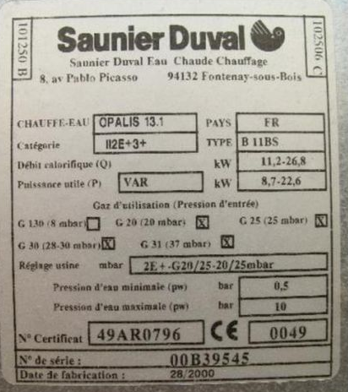
III.3 > Referentiejaar fabricage
Als productiejaar bekend is
  Referentiejaar fabricage = productiejaar (zoals vermeld in bewijsstuk)
    Voorbeeld: productiejaar vermeld op ketelkenplaat of in inscriptie van afstandhouder raam
│52

Slide 53
III.3 > Referentiejaar fabricage
Als productiejaar niet bekend is
  Referentiejaar fabricage = jaar bewijsstuk – jaar tabel
    0 → bewijsstukken gerelateerd aan de uitvoering
    -1 → bewijsstukken opgemaakt na de uitvoering
│53

Slide 54
Vaststelling
productiejaar
op de ketelkenplaat
van de ketel
Referentiejaar ketel?
= productiejaar
= 2000
│54

Slide 55
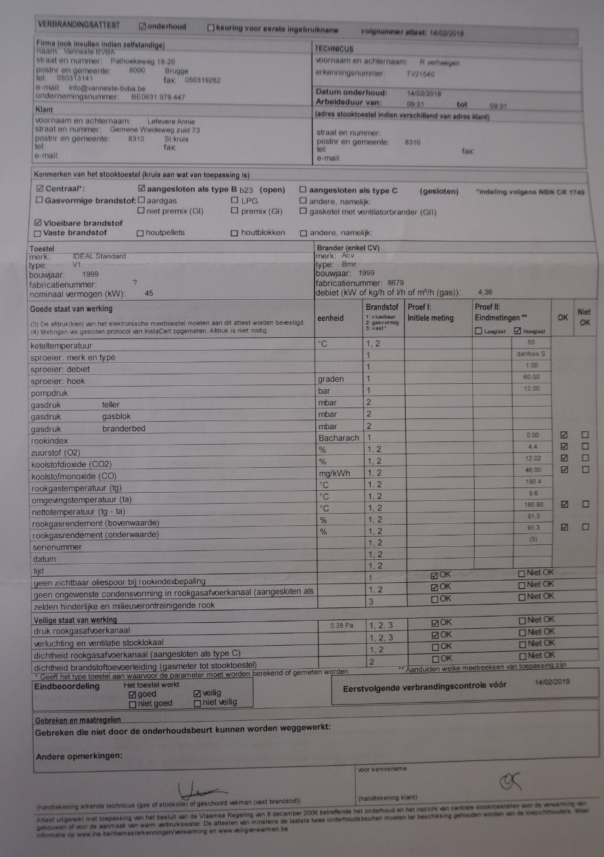
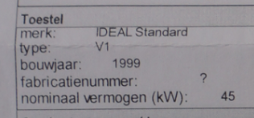
Bewijsstuk
Verbrandingsattest
Referentiejaar
ketel?
= productiejaar
= 1999
│55

Slide 56
III.3 > Datum plaatsbezoek
Datum plaatsbezoek
  = datum dat de energiedeskundige de eenheid/gebouw bezoekt
  Moet bij alle EPC’s ingevuld worden
  EPC mag niet later dan 6 maanden na het plaatsbezoek ingediend worden
│56

Slide 57
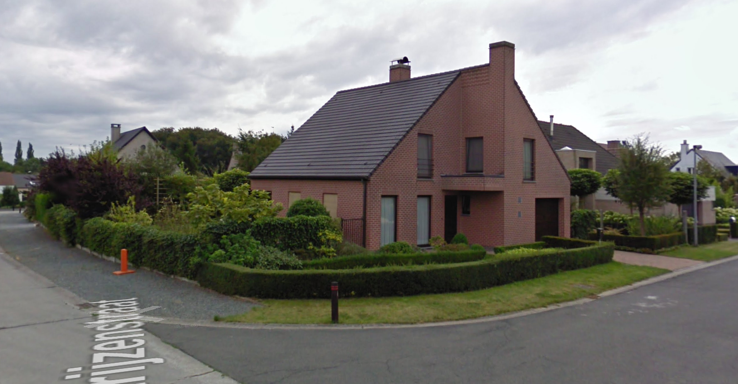
III.3 > Oriëntatie
Invoer van de oriëntatie van de voorgevel
  Per 45°
  Twijfel over voorgevel → meest voor de hand liggende gevel
      Voorbeeld hoekwoning
        Gevel met voordeur
  Andere oriëntaties van de gevels/dak
    automatisch afgeleid in de software maar mogelijkheid om aan te passen
│57

Slide 58
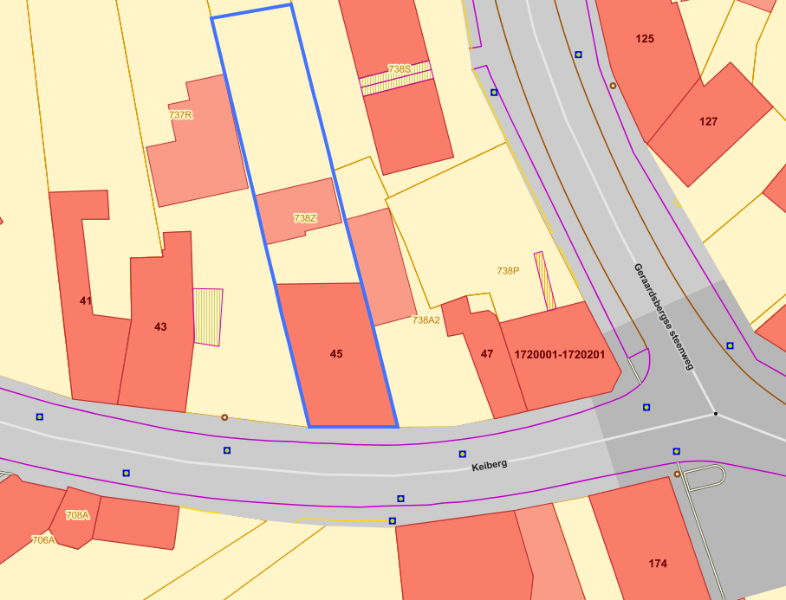

Oriëntatie voorgevel ? ZUID
│58

Slide 59
III.3 > Thermische massa
Wordt bepaald bij eenheden
Kijken naar beschermd volume (woon)eenheid
  Zowel muren, vloeren als daken
  Zowel buiten als binnen als op perceels- of eigendomsgrens
3 mogelijkheden:
  Zwaar → zowel massieve vloeren, muren als dak/plafond
    Beton en volle steen zijn massief
  Licht → hout- en staalskeletbouw, al dan niet afgewerkt met spouw en baksteengevel
    Onderste vloer mag hierbij wel massief zijn
  Half zwaar/matig zwaar → overige/twijfel
│59

Slide 60
III.3 > Thermische massa
Overnemen uit bewijsstuk
  EPB-aangifte
    EPB-aangifte uit slechts 1 energiesector
    Alle energiesectoren zelfde thermische massa
  Eerder opgemaakt EPC
    Geen verbouwing of uitbreiding sinds opmaak EPC
│60

Slide 61
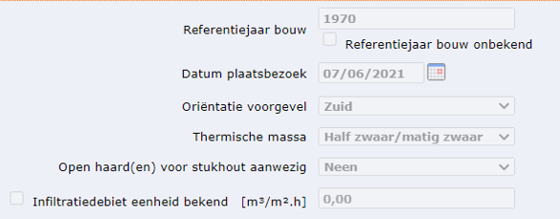
III.3 > Aantal open haarden
Aantal haarden voor stukhout aanduiden
  Bij EPC eenheid
    Aan- of afwezigheid van open haard(en)
      Open haard = sfeerverwarming – zie deel VI
    Minstens één open haard → ‘aanwezig’
│61

Slide 62
III.3 > Infiltratiedebiet
Kan bij alle EPC’s ingevoerd worden
Indien luchtdichtheidsmeting
  Invoer van kleine v50-waarde (m³/hm²)
  Indien enkel (grote) V50-waarde bij 50 Pa (m³/h) gekend
    Zélf v50 berekenen door V50 te delen door de oppervlakte van alle gebouwschillen van het getest volume met de begrenzing buiten, grond, AOR of kelder
    Formule
│62

Slide 63
III.3 > Infiltratiedebiet
Bewijsstukken voor het infiltratiedebiet
  Luchtdichtheidsmetingrapport
      Voorwaarden
        Uitgevoerd conform
          norm NBN EN 13829
          Of, voor luchtdichtheidsmetingen vanaf 2006: uitgevoerd conform specificaties voor de meting van de luchtdichtheid van gebouwen in het kader van de EPB-regelgeving (zie https://www.vlaanderen.be/epb-pedia/gebouw/luchtdichtheid/kwaliteitskader-voor-luchtdichtheidsmetingen)
        EN Geteste volume bevat minstens het beschermde volume van de eenheid of het appartementsgebouw
  EPB-aangifte
  Eerder opgemaakt EPC
  Niet aanvaard → passiefhuiscertificaat
│63

Slide 64
Deel III: verzamelen van invoergegevens
5 delen
  III.1. Adres
  III.2. Gegevens over de eenheid
  III.3. Projectgegevens
  III.4. Eigenaarsgegevens
  III.5. Extra informatie op het EPC
│64

Slide 65
III.4 Eigenaarsgegevens
│65

Slide 66
III.4 Eigenaarsgegevens
Transactie
  Verkoop, verhuur, vrijwillig, financiering, andere
Gebouw in totaliteit verkocht
  Bij EPC kNR: meerdere eenheden in gebouw → aanduiden of enkel de eenheid of hele gebouw verkocht wordt
Eigenaar eenheid
  Natuurlijk persoon, rechtspersoon, lokale overheid (OCMW, gemeente, provincie), sociale huisvestingsmaatschappij
Tussenkomst makelaar
  Verkoop of verhuur via immobiliënkantoor
Prijs EPC
  Grootteorde kostprijs
│66

Slide 67
Deel III: Verzamelen van invoergegevens
5 delen
  III.1. Adres
  III.2. Gegevens over de eenheid
  III.3. Projectgegevens
  III.4. Eigenaarsgegevens
  III.5. Extra informatie op het EPC
│67

Slide 68
III.5 Extra informatie op het EPC
De ED kan eigen informatie aan het EPC toevoegen
  Voorwaarden
    Objectief
    Niet in strijd met de geest van het IP
  Doel
    Verduidelijken van invoergegevens
    Vermelden van aanwezig materiaal of installatie die niet werd ingerekend
    Toelichten van aanbevelingen
    Verduidelijken van de werkwijze IP
  Via tabblad Aanbevelingen → info verschijnt bij aanbevelingen op certificaat
│68

Slide 69
III.5 > Toelichtingen van de energiedeskundige
  Voorbeelden
    Werkelijke installatie vermelden wanneer een fictieve installatie moet ingevoerd worden
    Aanwezigheid van reflecterende folie die niet aanvaard wordt als isolatie
    De voorgevel maakt deel uit van een beschermd stadgezicht waardoor enkel binnenisolatie mogelijk is → aanbeveling ‘isoleer de binnenzijde van de muren’ nuanceren
    Eigenaar verklaart dat het dak geïsoleerd is, maar er zijn geen bewijsstukken aanwezig of vaststellingen mogelijk
      Mogelijkheid om te vermelden: ‘De eigenaar verklaart dat 8 cm minerale wol in het dak aanwezig is maar deze kan niet worden ingerekend in het EPC door gebrek aan vaststellingen en bewijsstukken.’
    Vaststellingen van slechte plaatsing of uitvoering ter plaatse, zoals rotte ramen of slecht geplaatste isolatie
│69

Slide 70
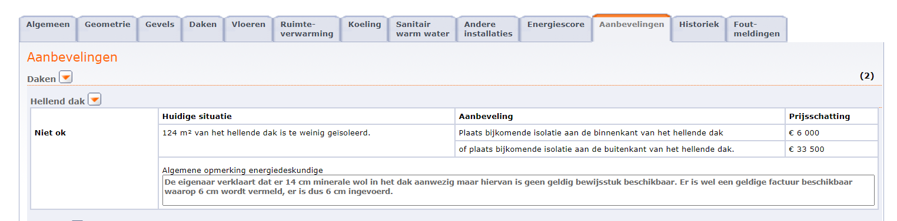
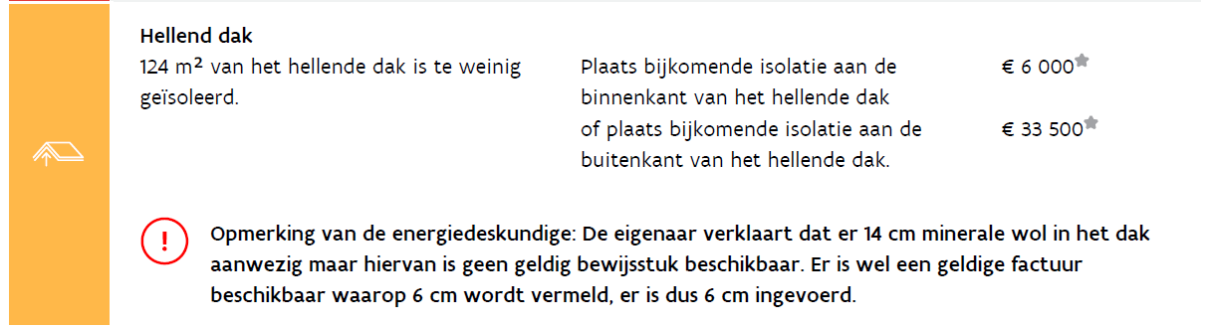
Weergave op het EPC
│70
│70

Slide 71
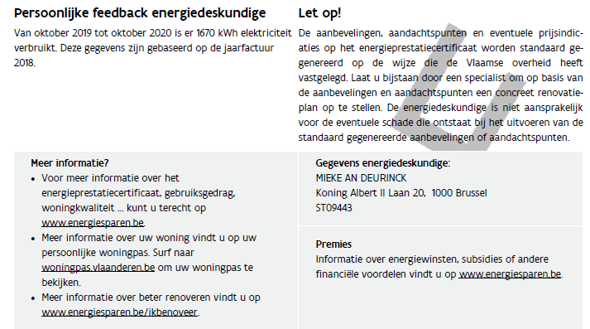
Weergave op het EPC
│71
│71

Slide 72
III.5 Extra informatie op het EPC
Verbruiksgegevens
  Verbruiksgegevens van gas, stookolie, elektriciteit kunnen vrijblijvend vermeld worden
  Louter informatief voor toekomstige kopers/huurders
  ED informeert eigenaar over mogelijkheid
  Voorwaarden
    Eigenaar geeft toestemming op aanstiplijst
      Door ondertekenen clausule aanstiplijst
    Factuur niet ouder dan 2 jaar voor datum opmaak EPC beschikbaar
  Meegedeelde informatie
    Type factuur (jaarfactuur, leveringsfactuur, factuurnummer.)
    Verbruiksperiode
    Energieverbruik (kWh, m³, liter)
    Extra informatie zoals aantal personen, strenge winter, welke gebouwdelen
│72

Slide 73
III.5 > Verbruiksgegevens
  Voorbeeld
    Van oktober 2019 tot oktober 2020 is er 1670 kWh elektriciteit verbruikt. Deze gegevens zijn gebaseerd op de jaarfactuur 2018.
│73

Slide 74
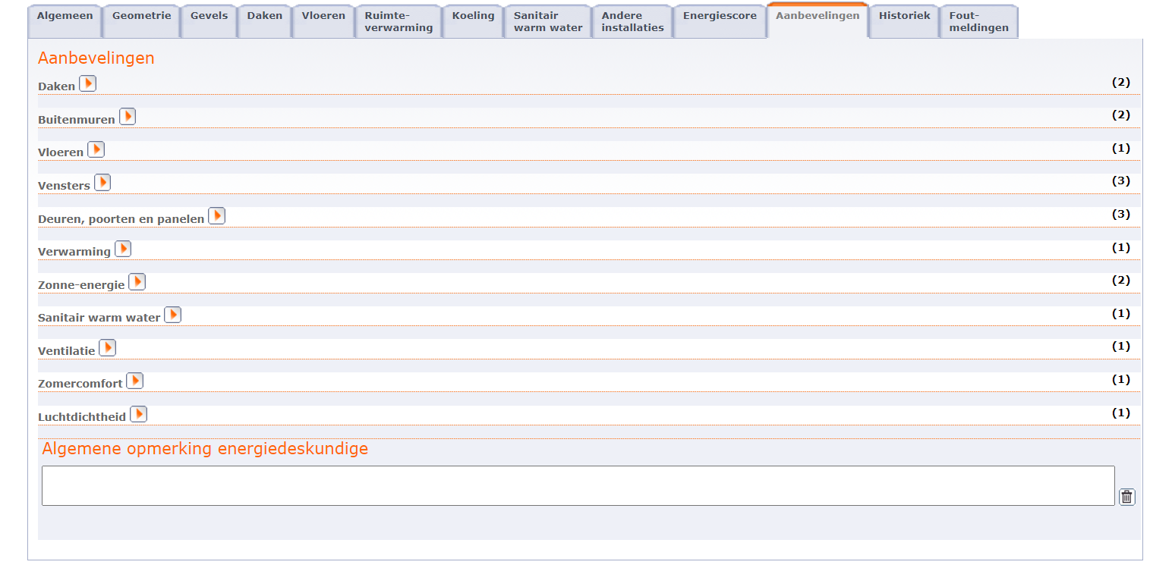
III.5 > Verbruiksgegevens
Vermelden van de verbruiksgegevens van gas, stookolie, elektriciteit op het EPC
  Te vermelden in het tabblad aanbevelingen
│74

Slide 75
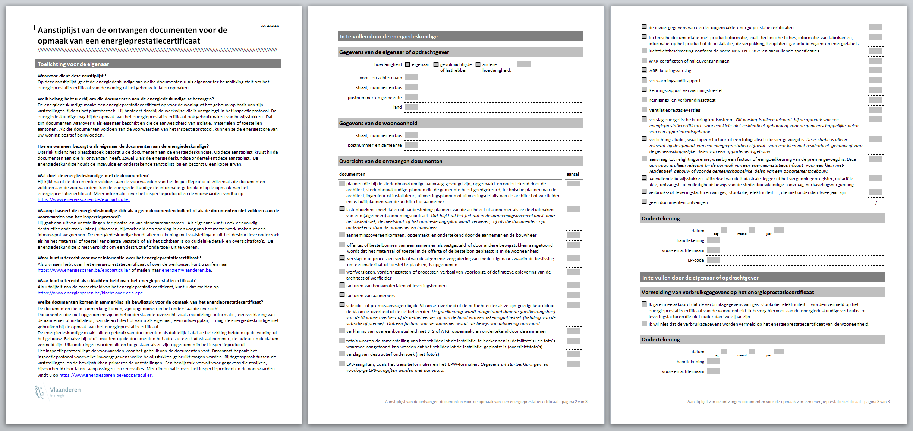
III.5 > Verbruiksgegevens
Clausule aanstiplijst
│75

Slide 76
EINDE DEEL III
EENHEID – PROJECT – EIGENAAR
│76

